Slide 1
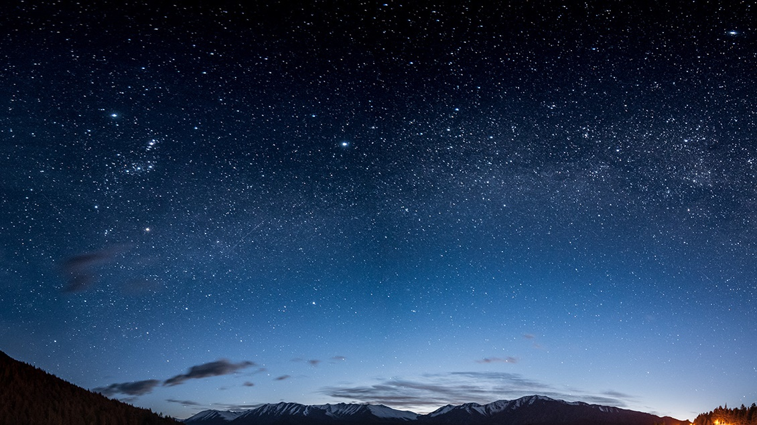
Mapy jako historický pramen
Jitka Močičková
mocickova@hiu.cas.cz

Slide 2
Mapy, tvůrci a jejich příběhy
Jan Kryštof Müller (1673 – 1721) – modelový příklad barokního kartografa
„Ostrakizovaný“ Bernard Ferdinand Erberg (1718 – 1773) a jeho pozdně barokní topografie Čech
Osvícenský workoholik Franz Anton Linhart Herget (1741 – 1800)
Václav Vladivoj Tomek (1818 – 1905) a topografie středověkého velkoměsta

Slide 3
Úkoly pro samostatnou práci v týmech
Müller, mapa Čech – okolí Jaroměře (porovnat s 1. VM) a Litoměřic (porovnat s 2. VM) – Chartae-Antiquae.cz – s využitím MapCompareru
Erberg, mapy českých krajů – o čem vypovídají mapová parerga (porovnat Žatecký, Plzeňský a Kouřimský kraj) – Mapy.mzk.cz
Herget, plán Prahy – co se změnilo na Karlově náměstí? (porovnat s pozdějším urbanistickým vývojem Prahy) – dveprahy.cz
Tomek, plán Prahy – jaké typy dnes již neexistujících objektů nalezneme na Starém Městě (včetně Židovského města) – list č. IV, Chartae-Antiquae.cz

Slide 4
Jan kryštof müller (1673 – 1721) – modelový příklad barokního kartografa
bavorský vzdělanec pohybující se v okruhu G. Ch. Eimmarta v Norimberku – matematika, astronomie,
Od 1696 ve službách Luigiho Marsigliho – mapování Dunaje a uhersko-turecké hranice
vojenský inženýr ve státních službách
přehledná mapa Uher (1708), mapování Moravy (1708 – 1712, mapa 1716) a Čech (1712-1717, mapa 1720 a později), Slezsko již nestihl realizovat
müllerovy mapy zásadním a na dlouhou dobu nepřekonaným a dodnes oceňovaným klenotem středoevropské kartografie

Slide 5
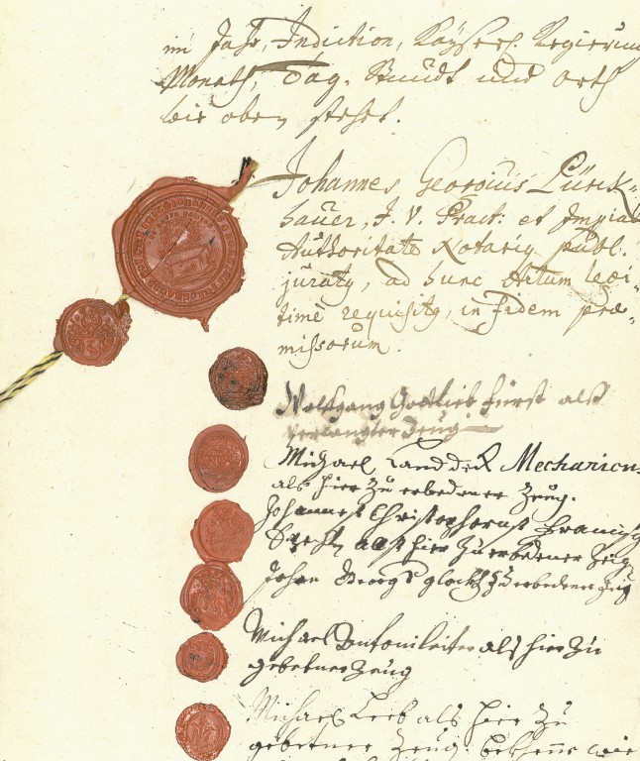
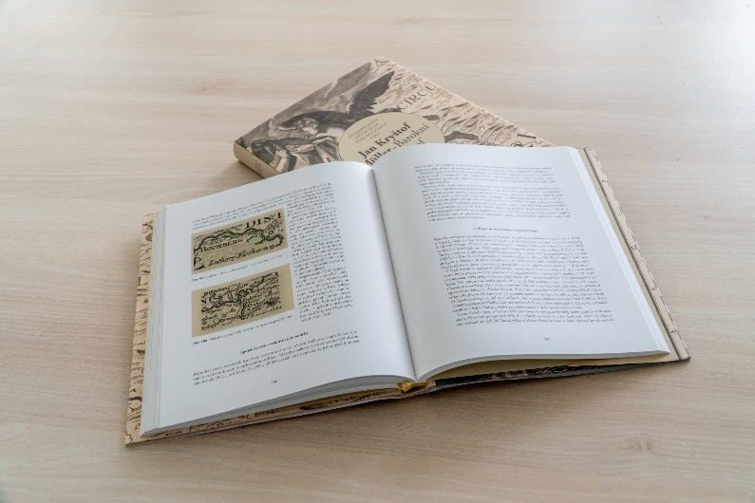
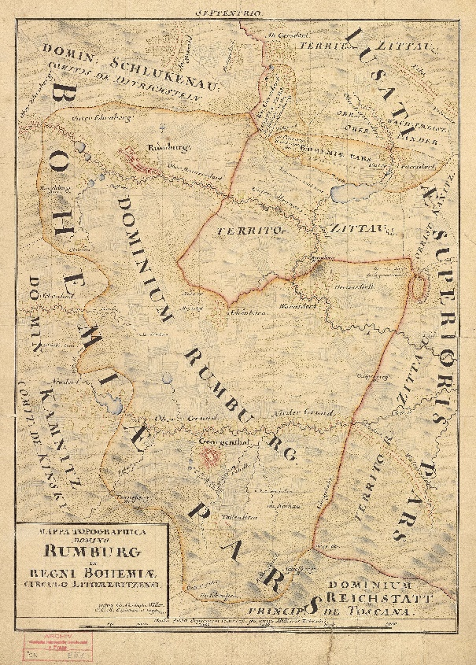
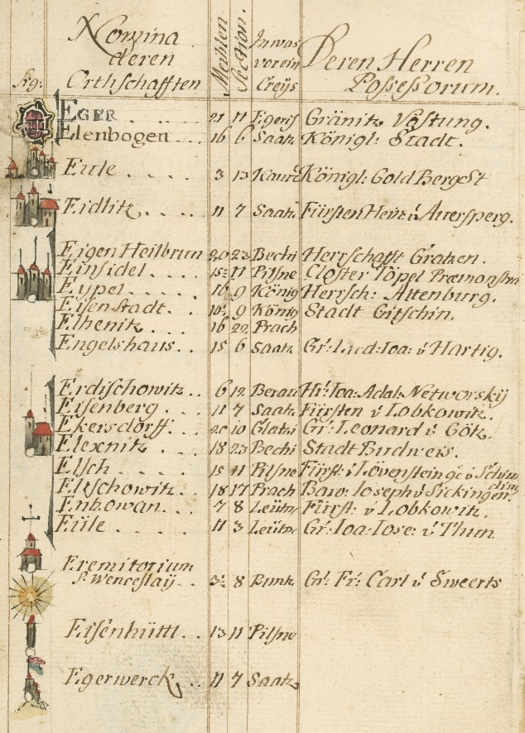
Müllerův odkaz

Slide 6
„ostrakizovaný“Bernard Ferdinand Erberg (1718 – 1773) a pozdně barokní topografie čech
učenec ze šlechtické rodiny Erbergů z Kraňska (dnešní Slovinsko)
vstup k jezuitům – typická kariéra (učitel, střídání působišť v rámci rakouské provincie)
učitel na vídeňském Theresianu (1758 – 1765)
polyhistor se zájmem (nejen) o přírodní vědy
Čilá korespondence a kontakty se středoevropskými učenci
topografie Čech – Notitia Illustris Regni Bohemiae (1760) – Proč? Pro koho?
role Schaffgotschů

Slide 7
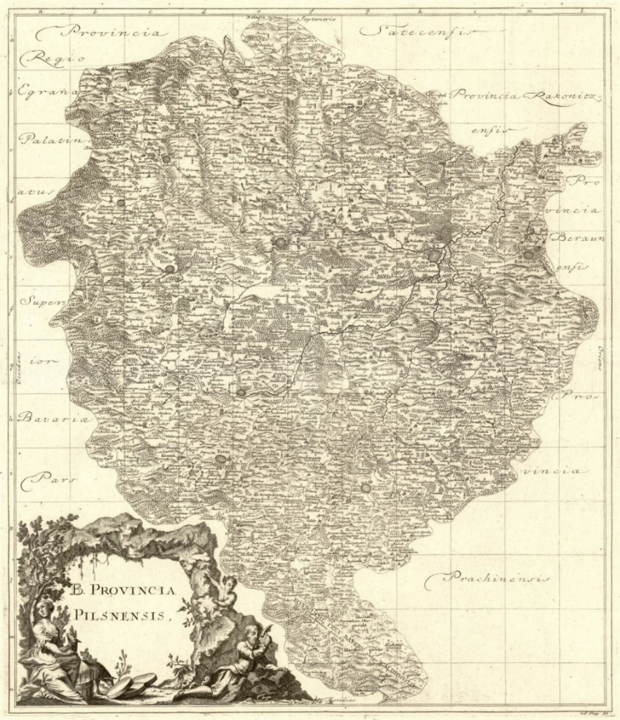
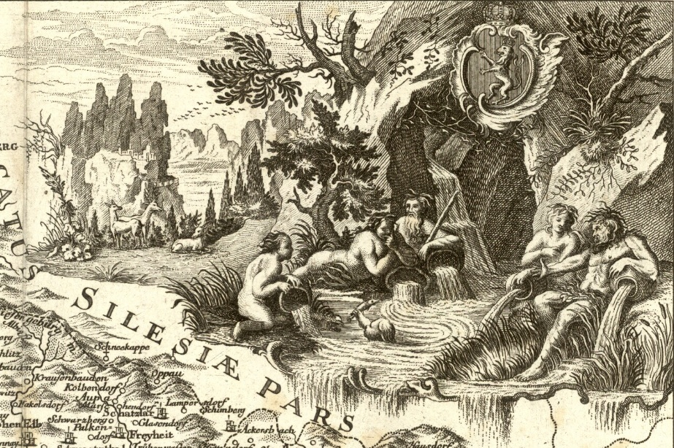
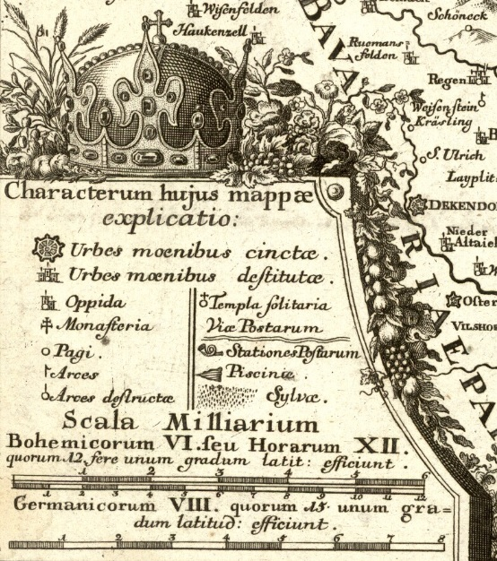
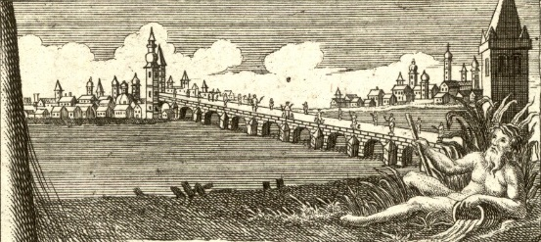
Mapové přílohy
mapa Čech + 12 map krajů
vycházel z Müllerovy-Wielandovy mapy (1726)
zastaralé administrativní členění
první mapy českých krajů více rozšířené mezi obyvatelstvem
kartografické inovace

Slide 8
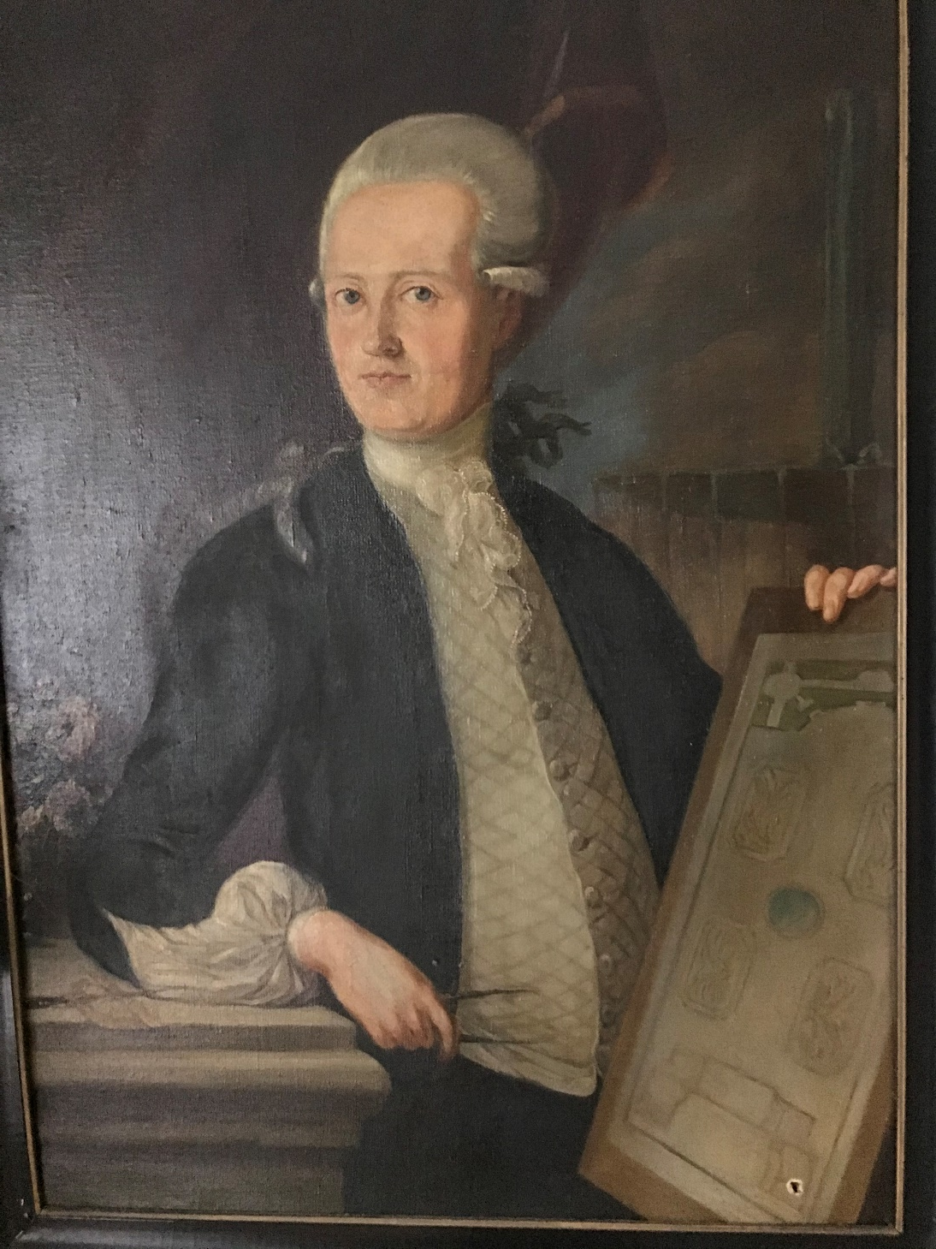
Osvícenský workoholik Franz Anton Linhart herget (1741 – 1800)
zářivá kariéra – od chudého měšťanského synka ze západu Čech předním odborníkem na technické záležitosti v Čechách
již jako dvacátník profesorem pražské inženýrské školy, výrazné manažerské schopnosti (zdatný lobbista), popularizátor
postupná kumulace funkcí a aktivit (Navigační komise, Vlastenecko-hospodářská společnost, podnikatelské aktivity, zemský stavební ředitel, svobodný zednář, sběratel umění i vědeckých přístrojů a literatury)
Práce na opravě Karlova mostu (1784), podíl na organizaci Josefského katastru (1785), projekt pražské kanalizace, adaptační práce na rušených klášterech a kostelech
zakladatel mocné a vlivné dynastie

Slide 9
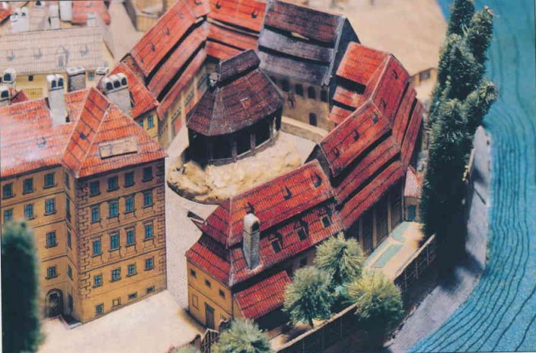
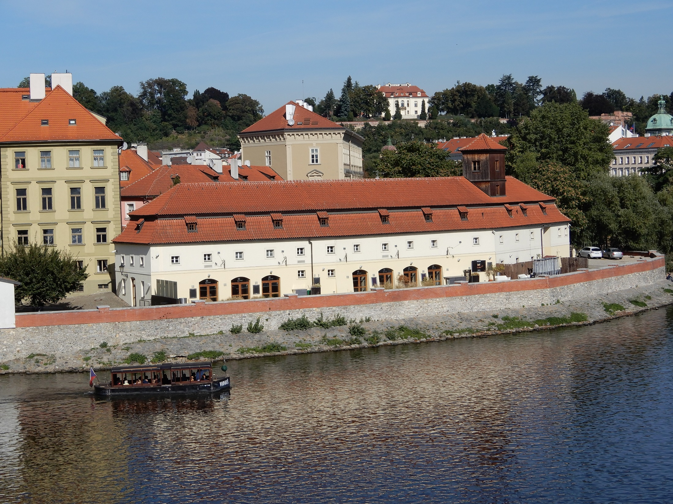
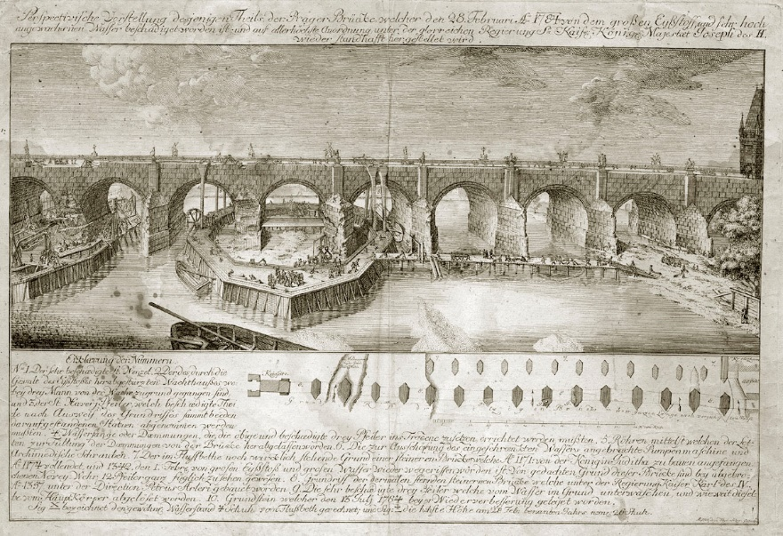
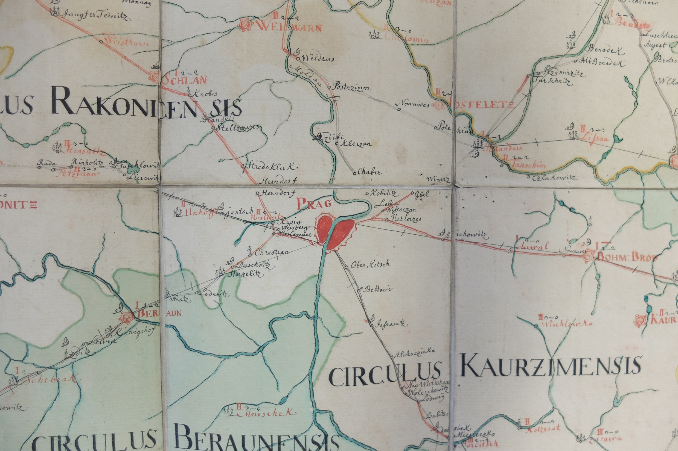
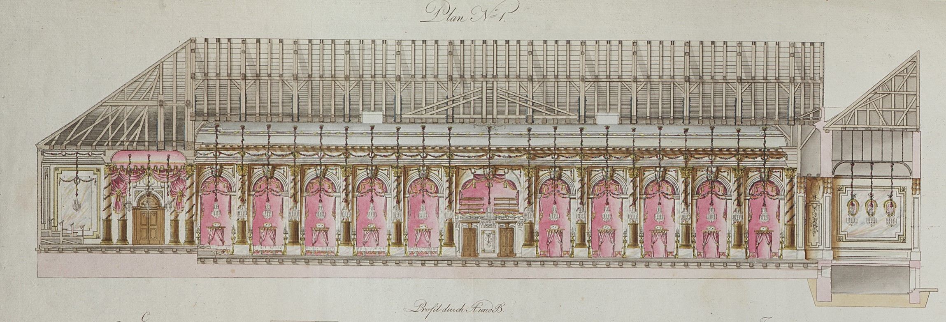
)

Slide 10
Václav Vladivoj Tomek (1818 – 1905) a topografie středověkého velkoměsta
celoživotní studium dějin Prahy (několik desetiletí práce)
Dějepis města Prahy I-XII, Praha 1855 – 1901.
Základy starého místopisu pražského, Praha 1866.
+ 3 plány středověké Prahy – 3 časové roviny: 1200, 1348 a 1419 (1881 – 1887)
dokončeno a financováno městem pro Jubilejní zemskou výstavu (1891) – publicita umožnila publikování (ČAVU) ☺ - 1892 + textový doprovod Mappy staré Prahy
https://cha.fsv.cvut.cz/web/Tomek/index.html

Slide 11
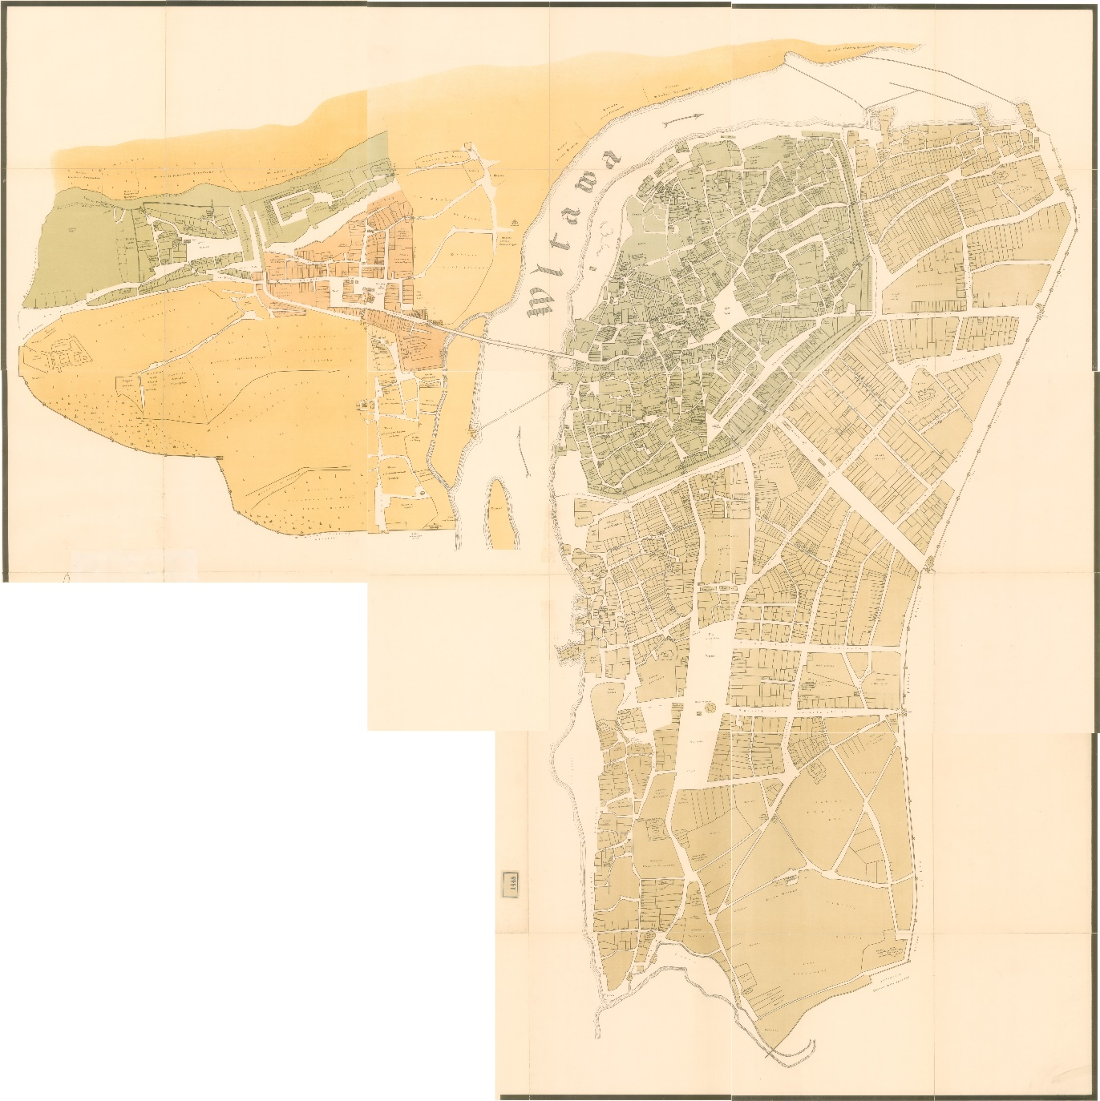
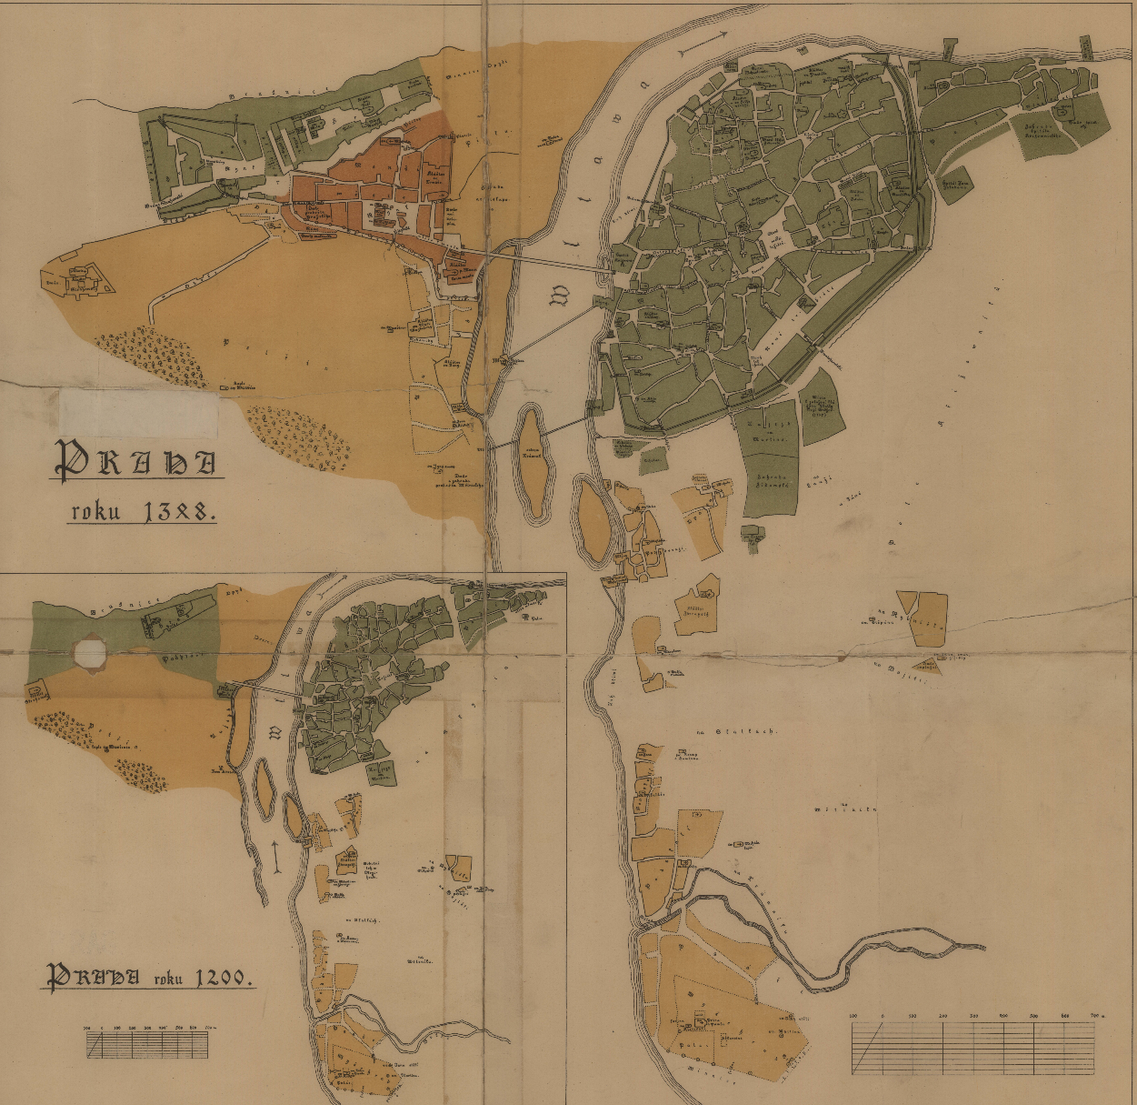
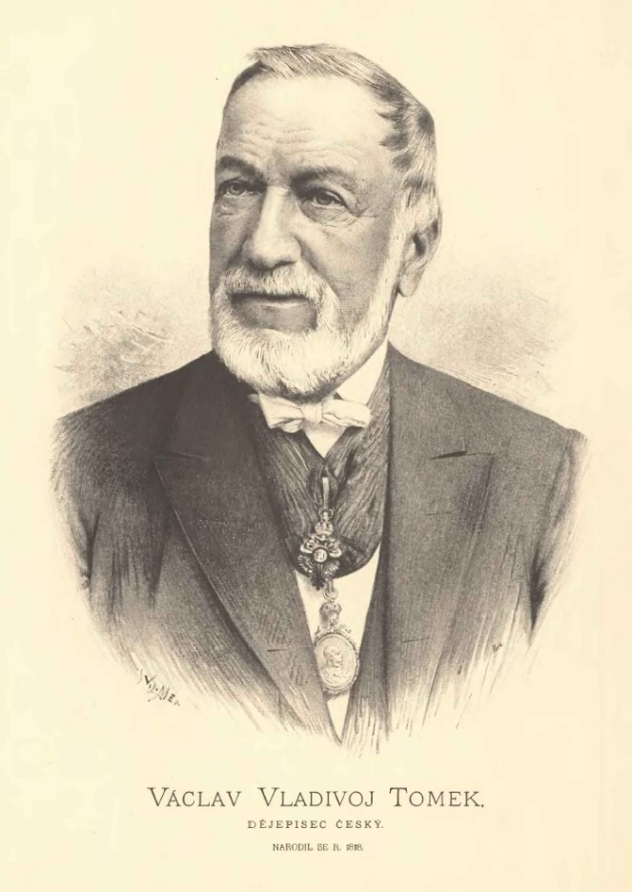
Mappy Staré Prahy k letům 1200, 1348 a 1419. Praha 1892.
Ca 1:2 000

Slide 12
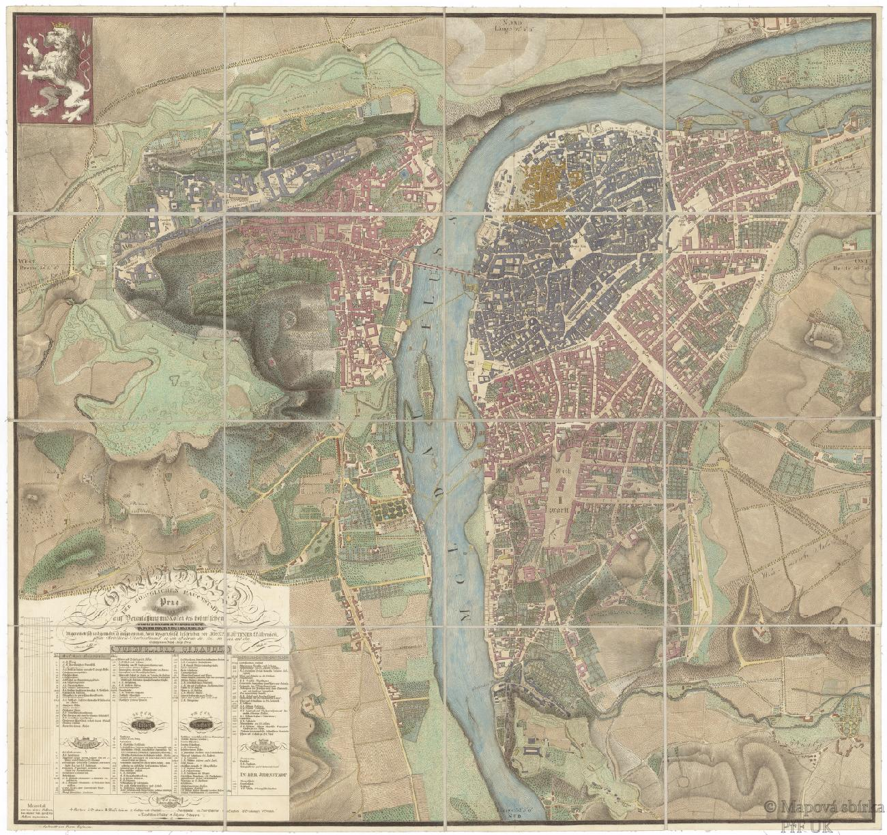
Podkladová mapa – Jüttnerův plán Prahy (1815) – specifický způsob práce –překreslený plán (2x zvětšený), do něj zakresloval tuší Podobně pracoval i Langweil (9x zvětšený Jüttner)
Zdroj: Mapová sbírka PřF UK

